Slide 1

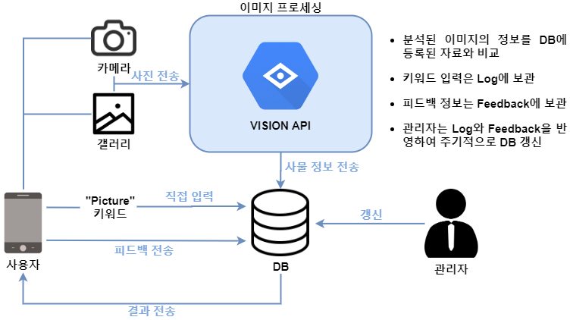
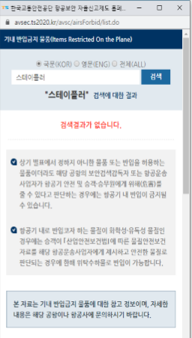
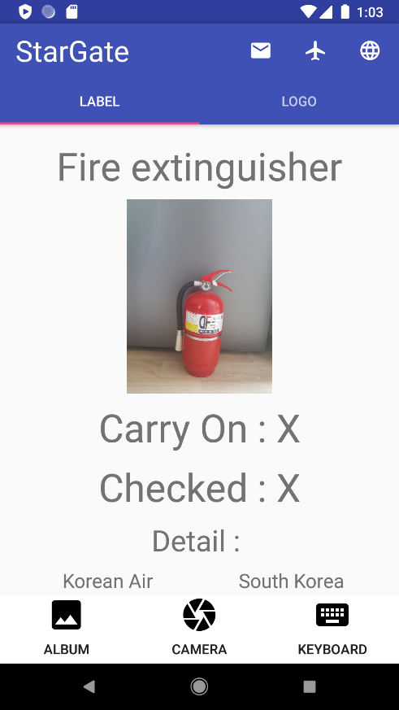
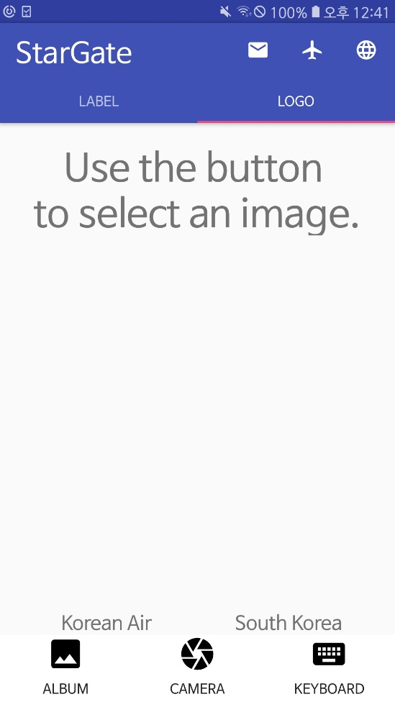
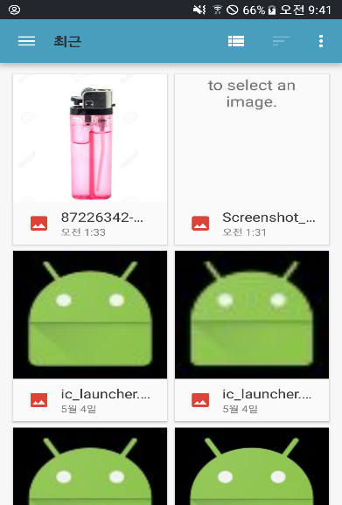
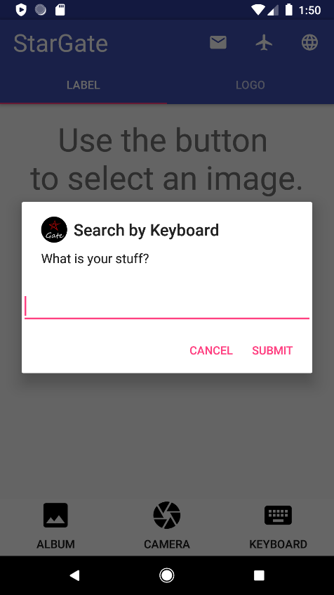
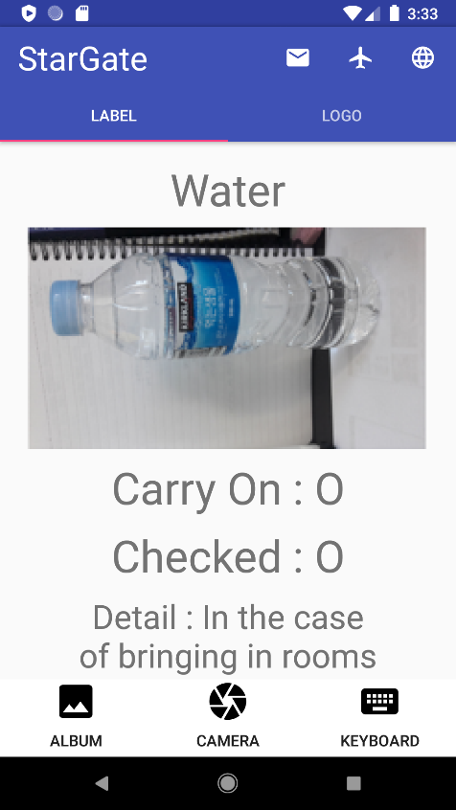
Stargate
팀원 : 강수연, 이지현, 전영규
Outline
?
Structure
STAR
GATE
사물 인식 기능을 기반으로 객체의 기내 반입 가능 여부를 판별해주는 어플리케이션
사용자에게서 기존의 판별 과정의 번거로움을 해소시키고, 목적 성취를 위한 소요 시간을 단축
객체 정보 업로드(이미지 / 키워드)
이미지의 경우 Google Vision API를 통해 분석 / 키워드의 경우 Firebase DB로 객체정보 전송
추출된 이미지 정보를 전송
Firebase DB에 저장된 정보와 비교
기내 반입 가능 여부를 판별하여 사용자에게 출력
Strength
UI
현존 최소 정보 단위의 상세 검색
이미지 분석을 통하여 사용자를 대신해 객체를 분류
사용자에게 요구되는 정보량을 극히 축소
사용자 친화적
단일객체 단위의 이미지 검색
스마트폰 내장 기능만으로 모든 작업 수행

